Slide 1
FRF02_MOCK1
Group_2
Teacher and Mentor: Nguyen Van Nghia – NghiaNV16
Members:
Nguyen Quoc Cuong – CuongNQ26 (Team leader)
Nguyen Tien Hai Dang – DangNTH3
Le Duc Son – SonLD14
Nguyen Van Huy – HuyNV37
Le Manh Dung – DungLM7
Nguyen Hoai Nam – NamNH123

Slide 2
AGENDA
I. Introduction​
II. Overview
III. Timeline
IV. Programming Layer
V. ​Final

Slide 3




introduction
Cuongnq26
Dangnth3
Sonld14​
Team Leader
Menber
Member
Huynv37
Dunglm7
namnh123
VP Product
Member
Member

Slide 4
Overview
History
What is FAT file?
Disk fomat?
Structure
Compare
FAT12/16/32?

Slide 5
What is the fat file?
FAT?
The FAT file system (File Allocation Table) is heavily based on the file map model in terms of its on-disk layout
This file system was used on all versions of MS-DOS and PC-DOS, and o early versions of Windows
It is a reasonably simple, reasonably robust file system.
Three basic variants of the FAT file system:
Floppy disks and small hard disks usually use the 12-bit version, which was superseded by the 16-bit version as hard disks became bigger, This is turn was superseded by the 32-bit version as disks became bigger still.
Notes:
Tên của FAT bắt nguồn từ đặc điểm nổi trội của việc sử dụng các chỉ mục và the File Allocation Table được cấp phát tĩnh tại thời điểm định dạng.
FAT chứa các entry cho mỗi cluster hay một vùng lưu trữ liên tiếp trong ổ đĩa
Mỗi entry sẽ chứa số cluster tiếp theo của file hoặc nếu không thì sẽ là một điểm đánh dấu cho biết phần cuối của file, dung lượng đĩa còn trống hoặc các vùng dành riêng đặc biệt của đĩa.

Slide 6
FAT File Overview
FAT?
Simple – and common – file system
Found on all Windows OS and many devices
+ FAT12: Developed 1977 (MS Disk BASIC)
+ FAT16: Developed 1987 (MS-DOS 3.31)
+ FAT32: Developed 1996 (Win95 OSR2)
Few data structures supported:
  + Cluster: Basic storage unit for files
  + Directory: Lists file name, starting cluster, and length
  + File Allocation Table: Contains cluster status and pointer to next cluster in chain
Notes:
Nhìn chung thì FAT khá là đơn giản và chúng ta có thể nhìn thấy ở hầu hết các hệ điều hành hay các thiết bị
Một vài kiểu cấu trúc dữ liệu mà nó hỗ trợ như là:
+ Cluster: là một đơn vị lưu trữ cho file
+ Directory: các danh sách tên file, vị trí bắt đầu của cluster hay độ dài của nó
+ FAT: chứa các thông tin về cluster và con trỏ trỏ đến vị trí tiếp theo của choỗi dữ liệu

Slide 7
FAT Example
Clusters
FAT Struture
Directory Entry Structures
35
EOF
file1.dat | 4000 bytes | Cluster 34
Cluster 34
Cluster 35
Notes:
- Đây là một ví dụ minh họa cho việc lưu địa chỉ cluster và lưu con trỏ trỏ tới cluster tiếp theo của FAT

Slide 8
FAT12/16 and fat32 Layout compared
FAT12/16/32?
FAT12 and FAT16
Reserved
Area
FAT
Area
Root
Directory
Data
Area
Reserved
Sector
Number of FAT *
Size of FAT
Number of root
Directory entries
Number of sectors in file system
FAT32
Reserved
Area
FAT
Area
Root
Directory
Data
Area
Reserved
Sector
Number of FAT *
Size of FAT
Root Directory
Starting Location
Number of sectors in
File system
Notes:
- Hiện tại có 3 loại fat là 12 16 và 32 thì cấu trúc của 12 16 gần như là tương tự còn FAT 32 có những sự khác biệt nhưng nôm na hiểu một cách ngắn gọn thì việc quản lý các file ổ đĩa có dung lượng lớn thì việc quản lý cũng như là sắp xếp nó sẽ phức tạp hơn nhiều so với 12 và 16

Slide 9
FAT clusters and sectors
A cluster is a group of consecutive sectors
  A sector is usually 512 B
  A cluster is 1, 2, 4, 8, 16, 32 or 64 sectors (i.e., it can range from 512 B to 32 KB)
Each cluster has an address
The first cluster has an address of 2
  I.e., there is no addressable cluster 0 or 1
Notes:
Có 3 khái niệm mà khi bắt đầu tìm hiểu rất dễ nhầm lẫn đó chính là block sector và cluster bởi vì mỗi một trang tìm kiếm nó lại có một các gọi riêng
Thường thì một sector sẽ có size là 512B và một cluster thường sẽ có là 1 2 4 8 16 32 64 sectors nhỏ (512B – 32kB)
Mỗi cluster sẽ có một cái địa chỉ và địa chỉ của cluster đầu tiên sẽ bắt đầu từ 2

Slide 10
Where is the fist fat cluster?
The first cluster is Cluster 2
Actual location of cluster 2 is different in FAT12/16 and FAT32
Assume cluster size = 2048 B (4 sectors)
Assume that data area starts at sector 1224
First sectors of data area are reserved for the Root Directory
  Size is established at boot time
Cluster 2 starts after Root Directory
Root directory is set at 32 sectors
  Occupies sectors 1224 - 1225
Notes:
Cluster đầu tiên của FAT là cluster 2
Vị trí của cluster 2 có sự khác biệt trong FAT12/16 and FAT32
Các cluster đầu tiên của vùng dữ liệu được dành riêng cho các thư mục gốc hay Root directory (và kích thước của root được thiết lập tại thời điểm boot)
Cluster số 2 này thì sẽ được gọi đến sau khi gọi ra root directory
Và cuối cùng thì root directory bắt đầu từ sector thứ 32 và con số này sẽ được làm rõ ở phần sau

Slide 11
Boot sector
First sector of a FAT system is the boot sector
  Contains most of the information with which to determine
    The file system type
    Size and location of data structures
Boot sector format is different for FAT12/16 and FAT32
Notes:
Boot sector là sector đầu tiên của một file FAT
Boot chứa các thông tin liên quan đến hệ thống như tên của loại hệ thống hay là size và vị trí cấu trúc dữ liệu
Boot thì có sự khác biệt giữa FAT12/16 và FAT32

Slide 12
Disk fomat – Boot Block
Structure
Bytes | Purpose
0-2 | Assembly code instructions to jump to boot code (mandatory in bootable partition)
3-10 | OEM name in ASCII
11-12 | Bytes per sector (512, 1024, 2048, or 4096)
13 | Sectors per cluster (Must be a power of 2 and cluster size mustbe <=32KB)
14-15 | Size of reserved area, in sectors
16 | Number of FATs (usually 2)
17-18 | Maximum number of files in the root directory (FAT12/16; 0 for FAT32)

Slide 13
Disk fomat – Boot Block
Structure
Bytes | Purpose
19-20 | Number of sectors in the file system; if 2 B is not large enough, set to 0 and use 4 B value in bytes 32-35 below
21 | Media type (0xf0=removable disk, 0xf8=fixed disk)
22-23 | Size of each FAT, in sectors, for FAT12/16; 0 for FAT32
24-25 | Sectors per track in storage device
26-27 | Number of heads in storage device
28-31 | Number of sectors before the start partition
32-35 | Number of sectors in the file system; this field will be 0 if the 2B field above (bytes 19-20) is non-zero

Slide 14
Capacity of this medium
FAT12 allocates 12 bits per FAT entry
  Limit addressing to 4096 (212) clusters
This (removable) device is configured so that:
  1 cluster = 1 sector
  1 sector = 512 B
This FAT12 table is limited in capacity to 2 097 152 bytes (2 Mb ~ 4000 cluster of 512 B each)
This device has 2 880 sectors
  512 B clusters yields a device capacity of 1.44 MB
  Corresponds to what we would expect for a floppy

Slide 15
Sector assignments
Sector(s) | Address | Function
0 | 0x0000-0x01ff | Boot Sector
1-9 | 0x0200-0x13ff | File Allocation Table (primary)
10-18 | 0x1400-0x25ff | File Allocation Table (secondary)
19-32 | 0x2600-0x41ff | Root Directory
33-2879 | 0x4200-0x167fff | File storage space
NOTES:
  Boot Sector is 1 sector (0x200 bytes)
  There are two FATs, each 9 sectors (0x1200 bytes)
  The Root Directory can contain 224 entries, each 32 bytes (7168, or 0x1c00, bytes; 14 sectors)
  File storage starts at sector #33 (1+9+9+14), byte #0x4200 (0x200+0x1200+0x1200+0x1c00)

Slide 16
Root directory
Contains file names and metadata
  Located immediately after FAT(s) in FAT12/16 or in a location specified in the FAT32 boot sector
Supports names or long file names.
New entries are added to the directory using a first-available or next-available strategy.
  First-available: Finds first unallocated entry in the directory.
  Next-available: Finds next available entry from the last allocated entry; at end of directory chain, start again at beginning.

Slide 17
Root directory Entries
The Root Directory is a series of entries describing files
Each entry is 32 bytes and contains
  single short filename (SFN),
  attributes,
  MAC times,
  start cluster,
  size,
  and other metadata.
  Additional 32B entries contain the file's long filename (LFN)

Slide 18
Disk fomat – ROOT Block
Structure
By-tes | Purpose
0 | Fist character of file name(ASCII) or allocation status (0x00 = unallocated, 0xe5 = deleted)
1-10 | Characters 2-11 of the file name(ASCII); the “ . “ is implied between bytes 7 and 8
11 | File attributes(see File Attrible table)
12 | Reserved
13 | File creation time (in tenths of seconds)
14-15 | Creation time (hours, minutes, seconds)
16-17 | Creation date

Slide 19
Disk fomat – ROOT Block
Structure
Bytes | Purpose
18-19 | Access date
20-21 | High-order 2 bytes of address of fist cluster (0 for FAT12/16)
22-23 | Modified time (hours, minutes, seconds)
24-25 | Modified date
26-27 | Low-order 2 bytes of address of fist cluster
28-31 | File size (0 for directories)
Notes:
Bytes 13-22 are unused by DOS

Slide 20
File Attributes
Flag Value | Description
0000 0001 (0x01) | Read-only
0000 0010 (0x02) | Hidden file
0000 0100 (0x04) | System file
0000 1000 (0x08) | Volume label
0000 1111 (0x0f) | Long file name
0001 0000 (0x10) | Directory
0010 0000 (0x20) | Archive

Slide 21
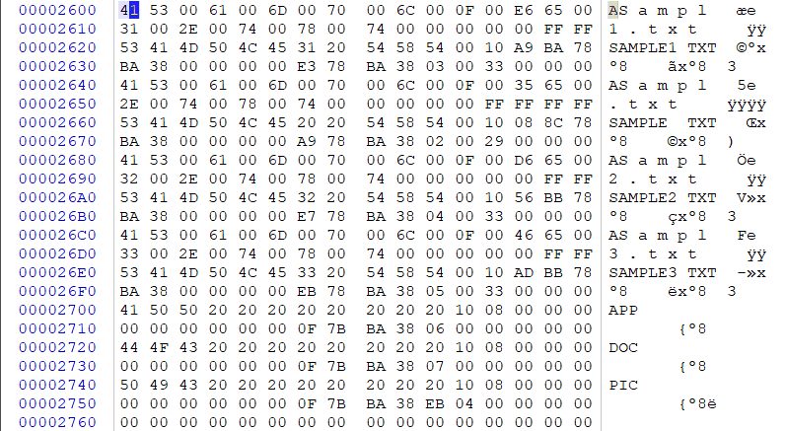
Root directory example

Slide 22
FAT12 File allocation table
FAT table entries are packed so that two cluster entries occupy three bytes with the following general format:
  yz Zx XY
  Where
  xyz is the one pointer entry
  XYZ is the second pointer entry
Primary FAT starts at sector 1, byte 0x200 (show here)
The starting cluster in the directory is also a pointer into the FATs linking to the next cluster in the file

Slide 23
Interpreting fat12
The Primary FAT starts at Sector 1, byte 0x200.
Suppose a file has a starting cluster of 0x49 (73).
  The file starts on the media at cluster #73
  The FAT entry pointing to the next cluster is in the FAT at byte (73*1.5+1) = 110 (0x6e)
  Since the FAT starts at 0x200, the FAT entry for this file is at 0x026e

Slide 24

Interpreting fat12
Example:
  1st cluster is 0x49(73). FAT entry starts at high-order nibble of 0x026e(110) = 0x04a (74)
  2nd cluster is 0x4a(74). FAT entry starts at low-order nibble of 0x0270(112) = 0x04b(75)
  3rd cluster is 0x04b(75). FAT entry starts at high-order nibble of 0x0271(113) = 0x04c(76)
  4th cluster is 0x04c(76). FAT entry starts at low-order nibble of 0x0273(115) = 0x04d(77)
  5th cluster is 0x04d(77). FAT entry starts at high-order nibble of 0x0274(116) = 0xfff(end of list)

Slide 25
TIMELINE
Aug 31
Sep 1 to 4
Sep 5 to 10
SEP 11 to 14
SEP 15 to 16
First meeting of team
and that session we handled the basic theory
Self-study at home and team review on Sep 4
The structured construction team reads
the FAT file and retrieves the data to the HAL layer
Repair and optimize code
Finalize the code and review the entire program
Notes:
31/8 là buổi gặp mặt đầu tiên của các thành viên trong team và buổi đầu tiên chúng tôi đã hiểu được cơ bản những mục tiêu cần hướng trong những ngày tiếp theo
Từ mùng 1 đến mùng 4 là dịp nghỉ lễ những tối trước đó chúng tôi đã gạch ra được những điều cần tìm hiểu để cả nhóm tổng hợp vào ngày mùng 4/9
Trong các ngày từ 5-10 tháng 9 hầu hết một ngày chúng tôi họp cùng nhau chung bình 6 tiếng đồng hồ thậm chí có ngày lên đến 9 tiếng call team để cùng nhau xây dựng chương trình và không khí làm việc của chúng tôi luôn trong không khí vui vẻ ngập tràn tiếng bug và thường thấy dễ khi fix được bug
Từ 11-14 chúng tôi cải thiện chương trình của mình bổ sung các trường hợp có thể xảy ra và thiết kế userinterface một cách đẹp mắt nhưng theo góc nhìn của team.
Từ 15-16 là thời điểm chuẩn bị cho báo cáo chúng tôi review lại tất cả những gì đã làm được để sẵn sàng cho những câu hỏi trong buổi tối ngày hôm nay

Slide 26
Phải trì lên!
Alo!
“
”
Nguyen Tien Hai Dang

Slide 27
Programming layer

Slide 28
Programming layer
main
CheckFAT()
Hardware Abstraction Layer
HandledData()
Data
mangement
GetData()
Read FAT file layer
ReadFatFile()
FAT file

Slide 29
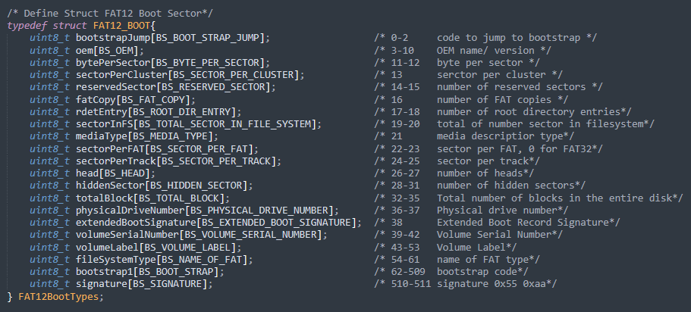
Example readfat.h

Slide 30
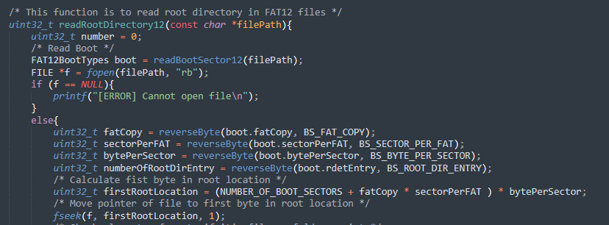
Example readfat.c

Slide 31
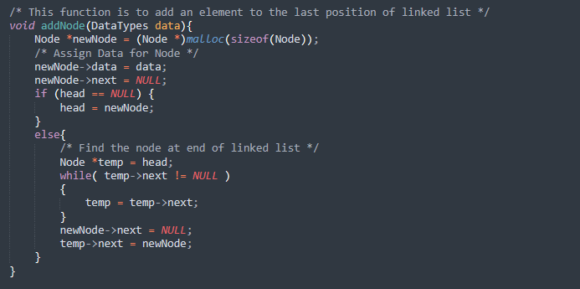
Data management – linked list

Slide 32
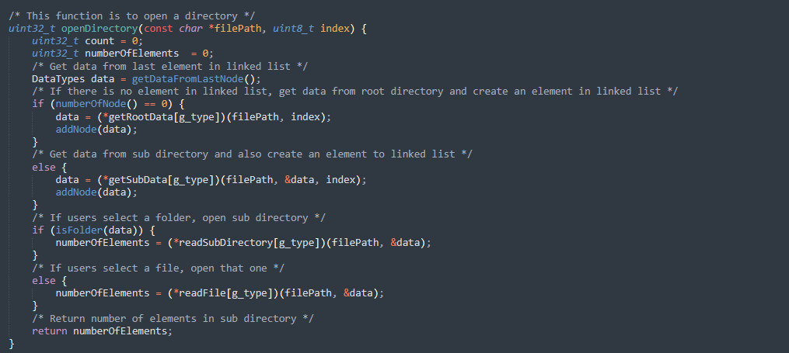
Example hal.c

Slide 33
Muốn ngồi ở vị trí mà không phải ai cũng ngồi được…
Thì phải code được những dòng code không phải ai cũng hiểu được.
“
”
Le Manh Dung

Slide 34
Reference
http://www.c-jump.com/CIS24/Slides/FAT/FAT.html
http://www.tavi.co.uk/phobos/fat.html
https://en.wikipedia.org/wiki/Design_of_the_FAT_file_system

Slide 35
THANK YOU!

